Slide 1
Podpora online učenia programovania využitím hier
Peter Kiš
Pod vedením Jozefa Tvarožka

Slide 2
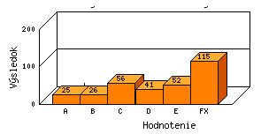
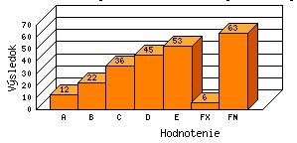
Motivácia
Procedurálne programovanie
Dátové štruktúry a algoritmy

Slide 3
Smerovanie výskumu
Návrh a realizácia hry za účelom precvičenia základných konštrukcií jazyka C
Zvýšiť motiváciu študentov riešiť programátorské úlohy hravou formou
Urýchliť a zjednodušiť proces učenia sa jazyka C hrou, vizualizáciou a súťaživosťou

Slide 4
Návrh hry
HTML5, JS, PHP, MySQL, Sphere Engine
Generátor úloh
Vizualizácia
Nápoveda
Gamifikačné prvky

Slide 5
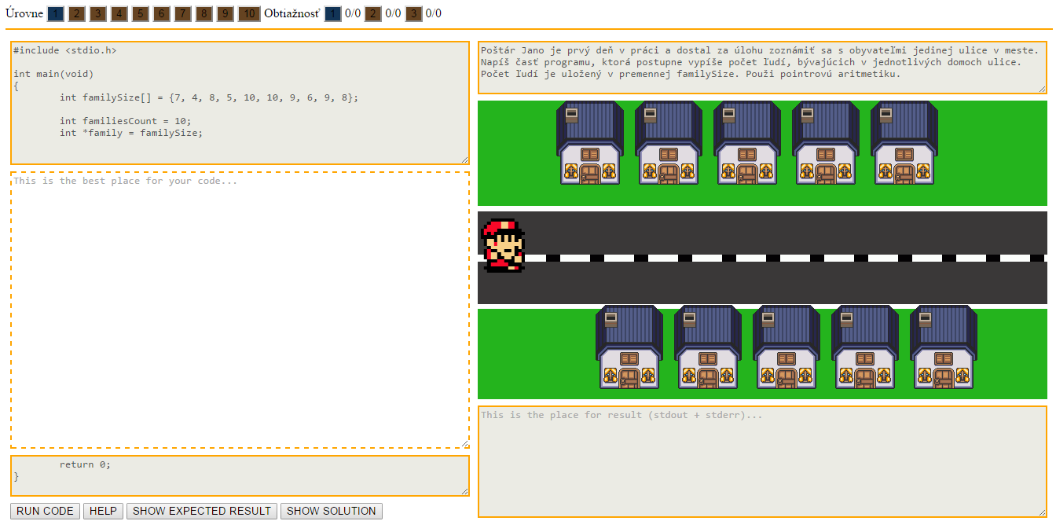
Aktuálny stav prototypu

Slide 6
Nedokončené časti prototypu
Prihlasovanie
Logovanie
Vizualizácia
Skóre
Nápoveda
Celkový layout

Slide 7
Overenie
Seminár z procedurálneho programovania
Pretest – hra – posttest
Spätná väzba – dotazník
Logy
* Osobnostný dotazník
* Eye-tracker

Slide 8
Zhrnutie
Podpora procesu učenia jazyka C
Overenie prínosu hry v zimnom semestri
Pohľad na učenie z viacerých uhlov
Prispôsobovanie hry konkrétnemu štuedntovi

